Slide 1
Processamento de Linguagem Natural aplicada à Gestão Pública

Slide 2

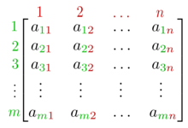
Conversão de texto em números
Para realizar operações computacionais e aplicar métodos estatísticos a textos, vamos estudar formas de converter textos em números.
Vamos ver métodos para representar textos e palavras como vetores.

Slide 3
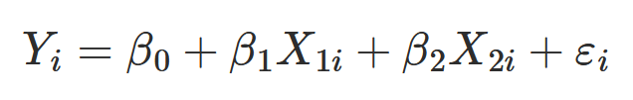
Exemplo Estatístico - Regressão Linear
Para aplicarmos métodos de regressão também precisamos de representação numérica para as variáveis de um modelo.
Consumo de combustível
Peso do veículo
Transmissão
(manual, automática ou automatizada)

Slide 4
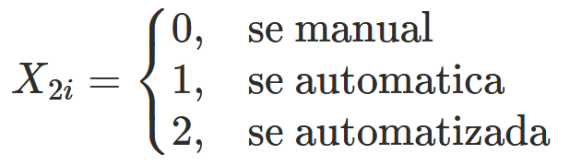
Exemplo Estatístico - Regressão Linear
Representação mais intuitiva:

Slide 5
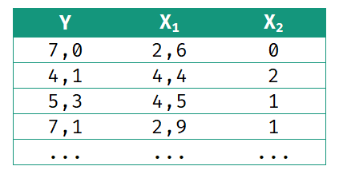
Exemplo Estatístico - Regressão Linear

Slide 6


Exemplo Estatístico - Regressão Linear
Representação binária:
(One hot encoding)

Slide 7
Exemplo Estatístico - Regressão Linear
Representação binária:
(One hot encoding)
Manual
Automática
Automatizada

Slide 8
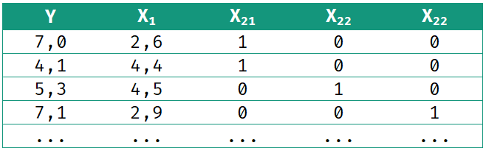
Exemplo Estatístico - Regressão Linear
Representação binária:
(One hot encoding)
Manual
Automática
Automatizada

Slide 9




Representação para palavras/tokens
Representação binária:
(One hot encoding)
aba
abacate
abelha
…
zumbi

Slide 10
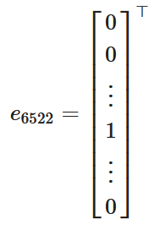
Representação para palavras/tokens
Representação binária:
(One hot encoding)
Médico:
aba
abacate
abelha
…
zumbi

Slide 11
Representação para palavras/tokens
Nesta representação, qual a relação entre as seguintes palavras?
Médico e Hospital
Médico e Abacate

Slide 12
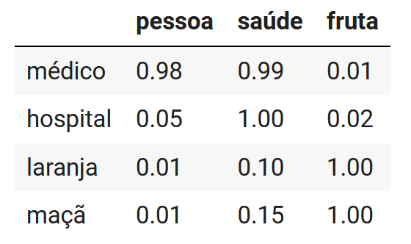
Representação por características

Slide 13
Métodos para inferir representações

Slide 14
Bag of Words
Proposta:
Converter textos em conjuntos de tokens (tokenização).
10 histórias assustadoras sobre Johnny Depp e Amber Heard reveladas em disputa na Justiça
{10, história, assustador, sobre, Johnny, Depp, e, Amber, Heard, revelado, em, disputa, em, o, justiça}
A história da Justiça paulista está preservada no Museu do TJSP
{O, história, da, justiça, paulista, ser, preservar, em, o, museu, de, o, TJSP}
2. Converter conjuntos de tokens em vetores
(formas comuns: binarização, contagem de frequência e TF-IDF)

Slide 15
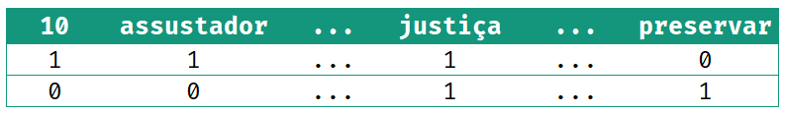
Bag of Words
Método binário: verificar se a palavra consta ou não em determinado texto.
10 histórias assustadoras sobre Johnny Depp e Amber Heard reveladas em disputa na Justiça
A história da Justiça paulista está preservada no Museu do TJSP

Slide 16
Bag of Words
Método binário: verificar se a palavra consta ou não em determinado texto.
10 histórias assustadoras sobre Johnny Depp e Amber Heard reveladas em disputa na Justiça
A história da Justiça paulista está preservada no Museu do TJSP

Slide 17
Bag of Words
Método binário: verificar se a palavra consta ou não em determinado texto.
10 histórias assustadoras sobre Johnny Depp e Amber Heard reveladas em disputa na Justiça
A história da Justiça paulista está preservada no Museu do TJSP

Slide 18
Bag of Words
Método binário: verificar se a palavra consta ou não em determinado texto.
Document-Term Matrix
10 histórias assustadoras sobre Johnny Depp e Amber Heard reveladas em disputa na Justiça
A história da Justiça paulista está preservada no Museu do TJSP

Slide 19
Bag of Words
A contagem de frequência das palavras nos permite gerar vetores mais informativos sobre o texto do que a forma binária.
Maior frequência de uma determinada palavra no texto
Maior importância relativa

Slide 20
Bag of Words
A contagem de frequência das palavras nos permite gerar vetores mais informativos sobre o texto do que a forma binária.
Maior frequência de uma determinada palavra no texto
Maior importância relativa
esporte
esporte
Binária
Frequência
(30, 5)
(1, 1)
software
software

Slide 21
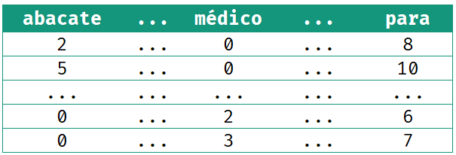
Bag of Words
Algumas palavras, porém, tendem a se repetir várias vezes nos textos, em muitos textos (stopwords).

Slide 22
Bag of Words
Algumas palavras, porém, tendem a se repetir várias vezes nos textos, em muitos textos (stopwords).
Será que a palavra “para” é mais importante que “médico” ou “abacate” nesses textos?

Slide 23
Bag of Words
Uma forma de relativizar a importância de cada termo é dividir a frequência no texto pelo número de documentos em que aparece.
Term Frequency

Slide 24

Bag of Words
Uma forma de relativizar a importância de cada termo é dividir a frequência no texto pelo número de documentos em que aparece.
Term Frequency
Document Frequency

Slide 25
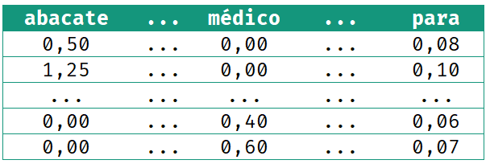
Bag of Words
Uma forma de relativizar a importância de cada termo é dividir a frequência no texto pelo número de documentos em que aparece.
Term Frequency
Term Frequency - Inverse Document Frequency (TF-IDF)
Document Frequency

Slide 26
TF-IDF em Python:
sklearn

